Slide 1

ΕΙΔΙΚΟΤΗΤΑ ΒΟΗΘΩΝ ΒΡΕΦΟΝΗΠΙΟΚΟΜΩΝ

Slide 2
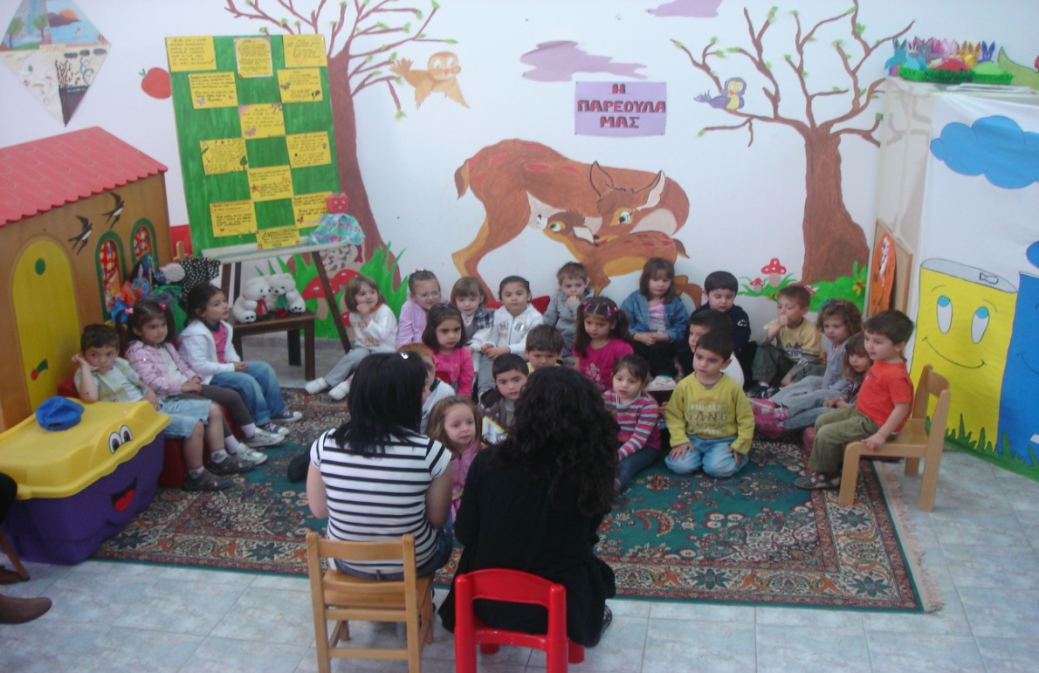
ΕΙΔΙΚΟΤΗΤΑ ΒΟΗΘΩΝ ΒΡΕΦΟΝΗΠΙΟΚΟΜΩΝ
Για να αποκτήσεις γνώσεις, να εξασκηθείς και να πάρεις πτυχίο Βοηθού Βρεφονηπιοκόμου πρέπει να επιλέξεις σπουδές στο ΕΠΑΛ.

Slide 3

ΕΠΑΓΓΕΛΜΑΤΙΚΟ ΛΥΚΕΙΟ

Slide 4
ΠΑΡΟΧΕΣ
Τα ΕΠΑ.Λ. παρέχουν:
Γενική Μόρφωση
Τεχνική Επαγγελματική Εκπαίδευση
Εργαστηριακή Άσκηση

Slide 5
ΔΙΑΡΘΡΩΣΗ
ΓΥΜΝΑΣΙΟ
Α΄ΤΑΞΗ ΕΠΑΛ ΓΕΝΙΚΗΣ ΠΑΙΔΕΙΑΣ – ΠΡΟΣΑΝΑΤΟΛΙΣΜΟΥ - ΕΠΙΛΟΓΗΣ
Β΄ΤΑΞΗ ΕΠΑΛ ΤΟΜΕΑΣ ΥΓΕΙΑΣ - ΠΡΟΝΟΙΑΣ - ΕΥΕΞΙΑΣ
Γ΄ ΤΑΞΗ ΕΠΑΛ ΕΙΔΙΚΟΤΗΤΑ ΒΟΗΘΩΝ ΒΡΕΦΟΝΗΠΙΟΚΟΜΟΥ
ΑΠΟΛΥΤΗΡΙΟ ΕΠΑΛ ΚΑΙ ΠΤΥΧΙΟ ΕΙΔΙΚΟΤΗΤΑΣ 4

Slide 6
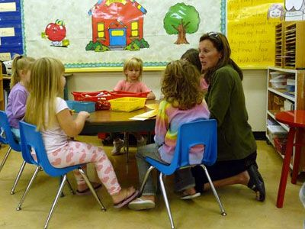
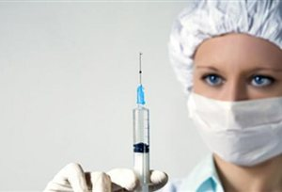
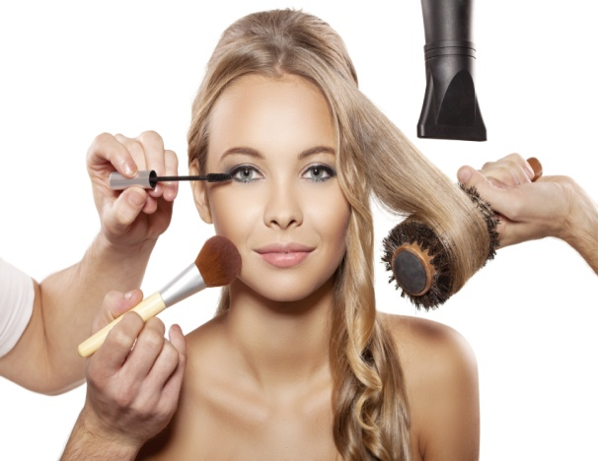
Α΄ΤΑΞΗ
ΓΕΝΙΚΗΣ ΠΑΙΔΕΙΑΣ - ΠΡΟΣΑΝΑΤΟΛΙΣΜΟΥ - ΕΠΙΛΟΓΗΣ

Slide 7
ΜΑΘΗΜΑΤΑ ΠΡΟΣΑΝΑΤΟΛΙΣΜΟΥ- ΕΠΙΛΟΓΗΣ
Α΄ΤΑΞΗΣ
ΜΑΘΗΜΑΤΑ ΠΡΟΣΑΝΑΤΟΛΙΣΜΟΥ
Ερευνητική Εργασία στην τεχνολογία (3 ώρες)
Σχολικός Επαγγελματικός Προσανατολισμός – Ασφάλεια και Υγεία στο χώρο εργασίας
(2 ώρες)
Ζώνη Δημιουργικών Δραστηριοτήτων ( 3 ώρες)
ΜΑΘΗΜΑΤΑ ΕΠΙΛΟΓΗΣ
Αγωγή Υγείας (2 ώρες)

Slide 8
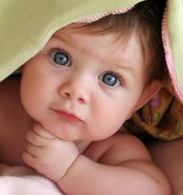
ΤΟΜΕΑΣ ΥΓΕΙΑΣ – ΠΡΟΝΟΙΑΣ - ΕΥΕΞΙΑΣ
Τελειώνοντας την Α' τάξη μπορείτε στην Β΄ τάξη να επιλέξετε από τους 9 τομείς που υπάρχουν:
Τον Τομέα Υγείας – Πρόνοιας - Ευεξίας

Slide 9
ΜΑΘΗΜΑΤΑ ΤΟΥ ΤΟΜΕΑ ΥΓΕΙΑΣ - ΠΡΟΝΟΙΑΣ – ΕΥΕΞΙΑΣ - Β΄ΤΑΞΗΣ
Ανατομία – Φυσιολογία Ι (3 ώρες)
Πρώτες Βοήθειες (2 ώρες - Ε)
Υγεία και Διατροφή (2 ώρες)
Διαπροσωπικές Σχέσεις (2 ώρες)
Εργασιακό Περιβάλλον του Τομέα (2 ώρες -Ε)
Αγγλικά του Τομέα ( 2ώρες)
Ειδικό Μάθημα Α8:
«Δημιουργική Απασχόληση στην Προσχολική Ηλικία Ι» ( 5 ώρες)
Ειδικό Μάθημα Β8 (5 ώρες)

Slide 10
ΕΙΔΙΚΟΤΗΤΕΣ Γ΄ ΤΑΞΗΣ ΕΠΑΛ ΤΟΥ ΤΟΜΕΑ ΥΓΕΙΑΣ – ΠΡΟΝΟΙΑΣ - ΕΥΕΞΙΑΣ
Βοηθός Νοσηλευτή
Βοηθός Ιατρικών –Βιολογικών Εργαστηρίων
Βοηθός Βρεφονηπιοκόμων
Βοηθός Φυσικοθεραπευτή
Βοηθός Οδοντοτεχνίτη
Βοηθός Ακτινολογικών Εργαστηρίων
Βοηθός Φαρμακείου

Slide 11


Slide 12
ΜΑΘΗΜΑΤΑ ΤΗΣ ΕΙΔΙΚΟΤΗΤΑΣ ΒΟΗΘΟΣ ΒΡΕΦΟΝΗΠΙΟΚΟΜΟΥ Γ΄ΤΑΞΗΣ
Στοιχεία Ανατομίας – Φυσιολογίας ΙΙ – Πανελλαδικό (3 ώρες)
Υγιεινή - Πανελλαδικό (2 ώρες)
Παιδαγωγικό Περιβάλλον Βρεφονηπιακού Σταθμού – Αισθητική Αγωγή ( 2+5^{Ε} ώρες)
Λογοτεχνία Προσχολικής Ηλικίας (2 ώρες)
Στοιχεία Γενικής και Εξελικτικής Ψυχολογίας (2 ώρες)
Εφαρμογές Βρεφονηπιοκομίας (7^{Ε} ώρες)

Slide 13
ΤΙΤΛΟΙ ΣΠΟΥΔΩΝ
Ο απόφοιτος της ειδικότητας μας, παίρνει δύο τίτλους σπουδών:
1. Πτυχίο «Βοηθού Βρεφονηπιοκόμου»
επιπέδου 4.
2. Απολυτήριο Λυκείου, απολύτως ισότιμο με το απολυτήριο του Γενικού Λυκείου.

Slide 14
ΕΙΣΑΓΩΓΗ ΣΤΗ ΤΡΙΤΟΒΑΘΜΙΑ ΕΚΠΑΙΔΕΥΣΗ
Ο απόφοιτος της ειδικότητας Βοηθού Βρεφονηπιοκόμου μπορεί να δώσει πανελλήνιες εξετάσεις για την πρόσβασή του στην Ανώτατη Εκπαίδευση στα εξής μαθήματα:
Μαθηματικά
Νεοελληνική Γλώσσα
Ανατομία – Φυσιολογία ΙΙ
Υγιεινή

Slide 15
ΠΡΟΣΒΑΣΗ ΣΤΗ ΤΡΙΤΟΒΑΘΜΙΑ ΕΚΠΑΙΔΕΥΣΗ
Ανώτατα Τεχνολογικά Εκπαιδευτικά Ιδρύματα (Α.Τ.Ε.Ι)
Ανώτερες Σχολές Τουριστικών Επαγγελμάτων (Α.Σ.Τ.Ε)
Σχολές Υπαξιωματικών
Σχολές Αστυφυλάκων
Ακαδημίες Εμπορικού Ναυτικού
Σχολές και Τμήματα Πανεπιστημίων αντίστοιχα του Τομέα τους σε ποσοστό θέσεων 1%.

Slide 16
ΒΟΗΘΟΣ ΒΡΕΦΟΝΗΠΙΟΚΟΜΟΥ
Ο ρόλος του Βρεφονηπιοκόμου είναι πολύτιμος τόσο για το μικρό παιδί όσο και για την κοινωνία.
Ο Βρεφονηπιοκόμος βοηθά στην διαμόρφωση του χαρακτήρα και της προσωπικότητας του παιδιού.
Το παιδί που έχει λάβει σωστή αγωγή στη βρεφική και νηπιακή ηλικία θα γίνει ένας σωστός ενήλικας χρήσιμος στην κοινωνία.

Slide 17
Ο ΒΟΗΘΟΣ ΒΡΕΦΟΝΗΠΙΟΚΟΜΟΥ
ΜΑΘΑΙΝΕΙ
Να οργανώνει και να εφαρμόζει, ημερήσιο παιδαγωγικό πρόγραμμα στον βρεφονηπιακό και παιδικό σταθμό, εφαρμόζοντας τις κατάλληλες παιδαγωγικές μεθόδους συμβάλλοντας στην ψυχική, σωματική και γλωσσική ανάπτυξη του παιδιού.
Να ενημερώνει και συμβουλεύει τους γονείς για τη σωστή φροντίδα, αγωγή και υγεία των παιδιών.

Slide 18
Ο ΒΟΗΘΟΣ ΒΡΕΦΟΝΗΠΙΟΚΟΜΟΥ ΜΑΘΑΙΝΕΙ
Να συμβουλεύει τη μέλλουσα μητέρα σχετικά
με την εγκυμοσύνη και τη φροντίδα και διατροφή του νεογέννητου.
Να ασχολείται με την αγωγή και φροντίδα
βρεφών και νηπίων και παιδιών με ιδιαιτερότητες.
Να παρέχει πρώτες βοήθειες εφαρμόζοντας μέτρα πρόληψης ατυχημάτων.

Slide 19
ΠΡΟΣΟΝΤΑ
ΒΟΗΘΟΥ ΒΡΕΦΟΝΗΠΙΟΚΟΜΟΥ
Αγάπη για το παιδί
Υπευθυνότητα
Υπομονή και πραότητα
Δημιουργική φαντασία
Ευχάριστο χαρακτήρα-φιλική διάθεση

Slide 20
ΠΡΟΣΟΝΤΑ
ΒΟΗΘΟΥ ΒΡΕΦΟΝΗΠΙΟΚΟΜΟΥ
Συνεργασία
Ανεκτικότητα
Συναδελφικότητα
Ευσυνειδησία
Συνεχής ενημέρωση για τις επιστημονικές εξελίξεις του επαγγέλματός του

Slide 21
ΤΟΜΕΙΣ ΑΠΑΣΧΟΛΗΣΗΣ
Ο ΒΟΗΘΟΣ ΒΡΕΦΟΝΗΠΙΟΚΟΜΟΥ ΜΠΟΡΕΙ ΝΑ ΕΡΓΑΣΤΕΙ:
Σε Βρεφονηπιακούς Σταθμούς του Δημόσιου και Ιδιωτικού Τομέα.
Σε Μαιευτικές Κλινικές (τμήμα φροντίδας νεογνών).
Σε κατασκηνώσεις.
Σε Κέντρα Οικογενειακού Προγραμματισμού.

Slide 22
ΤΟΜΕΙΣ ΑΠΑΣΧΟΛΗΣΗΣ
Ο ΒΟΗΘΟΣ ΒΡΕΦΟΝΗΠΙΟΚΟΜΟΥ ΜΠΟΡΕΙ ΝΑ ΕΡΓΑΣΤΕΙ:
Σε Κέντρα Δημιουργικής Απασχόλησης.
Σε ιδιωτικές επιχειρήσεις που διαθέτουν τμήματα για τα παιδιά προσχολικής ηλικίας των εργαζομένων τους.
Ως ελεύθερος επαγγελματίας αναλαμβάνοντας τη φροντίδα και αγωγή των βρεφών και μικρών παιδιών στο σπίτι.

Slide 23
ΕΙΔΙΚΟΤΗΤΑ ΒΟΗΘΩΝ ΒΡΕΦΟΝΗΠΙΟΚΟΜΩΝ

